Slide 1


Unità di apprendimento 1
Architettura di rete e formati per lo scambio dei dati

Slide 2
Unità di apprendimento 1 Lezione 4
Le applicazioni Web
e il modello client-server

Slide 3
In questa lezione impareremo:
gli aspetti essenziale delle tecnologie per il Web
le caratteristiche del modello client-server
l’evoluzione del modello client-server

Slide 4
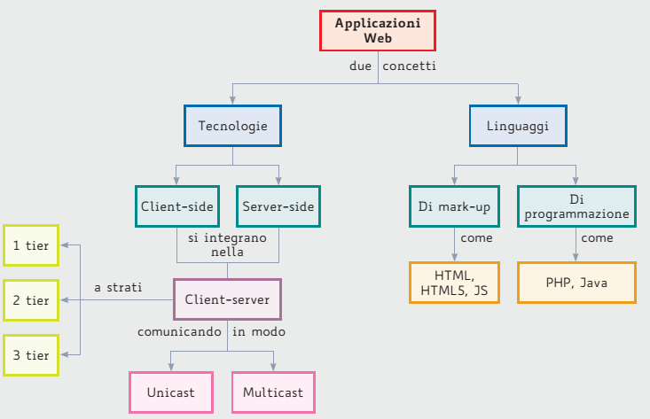

Slide 5
Applicazioni Web: generalità
Con il termine di applicazione Web viene definito il software sviluppato e utilizzato attraverso tecnologie Web e linguaggi specifici.
Sintetizziamo due concetti fondamentali che stanno alla base delle applicazioni Web:
1 tecnologie client-side e server-side;
2 linguaggi di mark-up e linguaggi di programmazione.

Slide 6
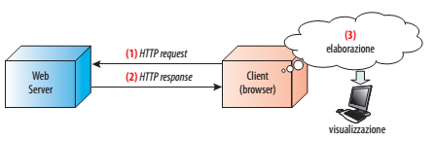
Tecnologie del Web
Possiamo distinguere le tecnologie del Web in due gruppi, in base al posto in cui avvengono le elaborazioni
1 Tecnologie client-side: sono le strutture tecnologiche in cui l’elaborazione avviene sul client, tipicamente nel browser;
possiamo schematizzare le tre fasi dell’elaborazione

Slide 7

Tecnologie del Web
Per visualizzare una pagina che utilizza una tecnologia client-side potremmo anche non utilizzare un Web server, memorizzando e, quindi, aprendo la pagina WEB e fornendo al browser il path sul file system locale:

Slide 8
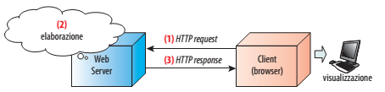
Tecnologie del Web
Tecnologie server-side: sono le strutture tecnologiche in cui l’elaborazione avviene sul server, tipicamente nel Web server
possiamo schematizzare le tre fasi dell’elaborazione in:

Slide 9

Tecnologie del Web
Per visualizzare una pagina che utilizza una tecnologia server-side abbiamo bisogno di un Web server che elabori il codice della pagina ed è, quindi, necessario connettersi e richiedere la pagina tramite un URL:

Slide 10
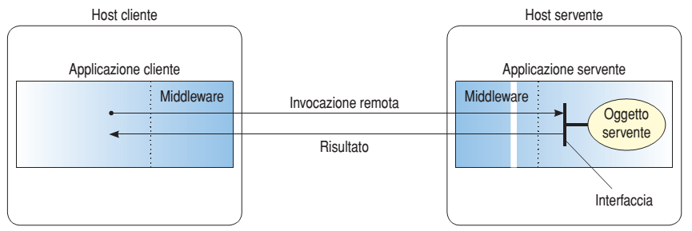
Il modello client-server
Il modello client-server è costituito da:
un insieme di host che gestiscono una (o più) risorse
i serventi o server, e da un insieme di clienti (o client)

Slide 11
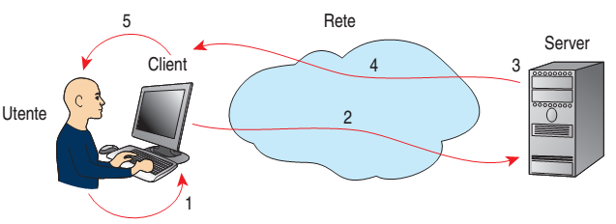
Il modello client-server
1 il client manda una richiesta al server 2 il server (in attesa) riceve la richiesta 3 il server esegue il servizio richiesto (generando un thread concorrente) 4 il server manda una risposta ed eventualmente dei dati 5 il client riceve la risposta ed eventualmente i dati

Slide 12
Distinzione tra server e client
Un programma chiamato client richiede dei servizi a un altro programma chiamato server
Quest’ultimo è ospitato su un computer chiamato host ed è in ascolto tramite un socket su una determinata porta, in attesa che un client richieda la connessione
il client invia la richiesta al server tentando la connessione proprio tramite tale porta, quella cioè su cui il server è in ascolto

Slide 13
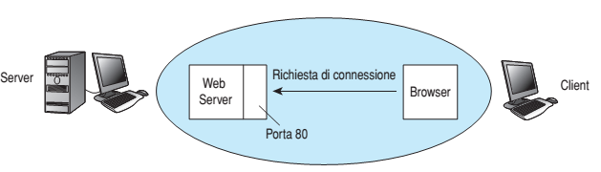
Distinzione tra server e client
Un client per comunicare con un server usando il protocollo TCP/IP deve “connettersi” al socket dell’host dove il server è in esecuzione specificando l’indirizzo IP della macchina e il numero di porta sulla quale il server è in ascolto.

Slide 14
Comunicazione unicast e multicast
Ora che è stato introdotto il concetto client-server, possiamo passare a distinguere due tipi di comunicazione:
unicast: il server comunica con un solo client alla volta accettando una richiesta di connessione solo se nessun altro client è già connesso
multicast: al server possono essere connessi più client contemporaneamente

Slide 15
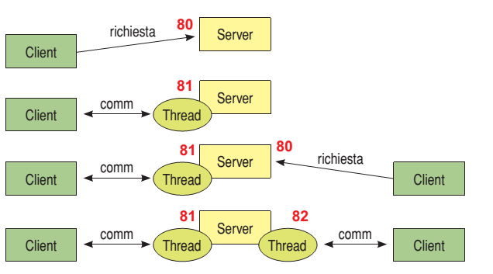
Distinzione tra server e client

Slide 16
Livelli e strati
Le architetture client-server sono normalmente organizzate in tre strati o livelli (modello three-tier): ◗ front-end o presentation tier: è l’interfaccia verso l’utente; ◗ logica applicativa o middle tier; ◗ back-end con l’accesso alle risorse/ai dati, anche detto data tier.

Slide 17
Livelli e strati
Presentation Layer (PL): è composta dall’insieme delle procedure o moduli dedicate all’acquisizione e alla presentazione dei dati all’utente (maschere di input, organizzazione di tabelle e tabulati video/cartacei).

Slide 18
Livelli e strati
Resource Management Layer: è composto dall’insieme delle procedure che gestiscono i dati, cioè memorizzano e recuperano le informazioni persistenti dagli archivi di massa delle basi di dati.

Slide 19
Livelli e strati
Business Logic Layer (BLL) o Resource Management Layer (RML): è il “corpo centrale” della applicazione che comprende la logica della elaborazione e le definizione delle relazioni esistenti tra le diverse entità.

Slide 20
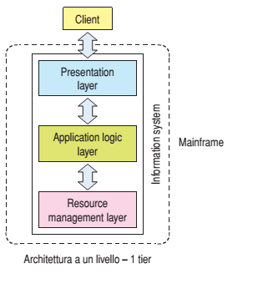
Architettura a un livello – 1 tier

Slide 21
Architettura a due livelli – 2 tier
Con l’avvento delle reti locali sono nate le architetture client-server dove le funzionalità e le responsabilità erano suddivise su due livelli: ◗ un livello server; ◗ un livello client.

Slide 22
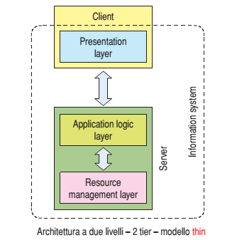
Architettura a due livelli – 2 tier
l modello thin-client:
il server è responsabile della logica applicativa e gestione dei dati
il client è responsabile della esecuzione del software di presentazione.

Slide 23
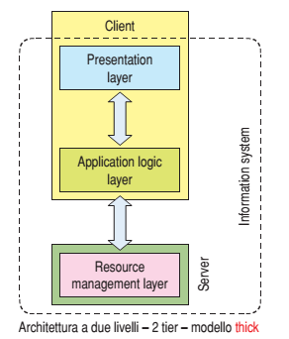
Architettura a due livelli – 2 tier
il modello thick-client (o fat-client)
il server è responsabile della gestione dei dati
il client è responsabile
di presentazione e
logica applicativa.

Slide 24
Architettura a due livelli – 2 tier
Il limite delle architetture client/server a due livelli è che sono poco scalabili
il server deve gestire la connessione e lo stato della sessione di ciascun client
questo carico di elaborazione porta alla limitazione del numero limitato di client che possono essere gestiti contemporaneamente.

Slide 25
Architettura a tre livelli – 3 tier
A partire dagli anni Novanta l’architettura client-server è a tre livelli
ogni livello corrisponde uno strato architetturale: ◗ front-end o presentation tier: è l’interfaccia verso l’utente; ◗ logica applicativa o middle tier (business-tier); ◗ back-end con l’accesso alle risorse/ai dati, anche detto data tier (o resource-tier).

Slide 26
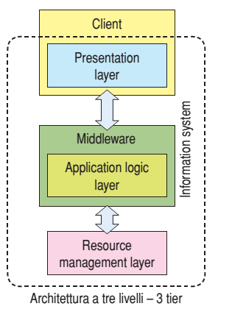
Architettura a tre livelli – 3 tier
I vantaggi dell’introduzione del middleware sono notevoli, soprattutto in termini di prestazioni

Slide 27
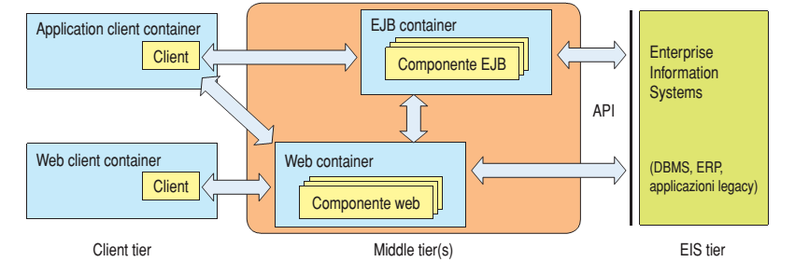
Architettura a tre livelli – 3 tier
Vediamo per esempio l’architettura 3 tier a componenti della piattaforma Java EE (Enterprise Edition), rappresentata nel seguente schema:

Slide 28
Architettura a tre livelli – 3 tier
Le corrispondenze tra strati e livelli non sono sempre nette:
supponiamo per esempio di avere una applicazione client che consiste in una applet realizzata in Java Swing, che interagisce col server mediante l’invocazione di JSP (Java Server Page):
la presentazione viene eseguita dal lato client solamente dopo che è stata scaricata completamente dal lato server e solo allora può interagire col server stesso;
anche una applicazione web ha il software del client (che in questo caso è il browser HTML) che risiede sul server oppure le pagine vengono generate da esso combinando codice HTML con script dinamici sia Javascritp (lato client) che ASP o PHP (lato server).

Slide 29
Architettura a n tier
Le architetture client-server a N livelli sono una generalizzazione del modello client-server a tre livelli
questi vengono scomposti e introdotti un numero qualunque di livelli e server intermedi
Questa scomposizione viene effettuata per suddividere ulteriormente i compiti dei vari strati
prende anche il nome di applicazione multi-tier.

Slide 30

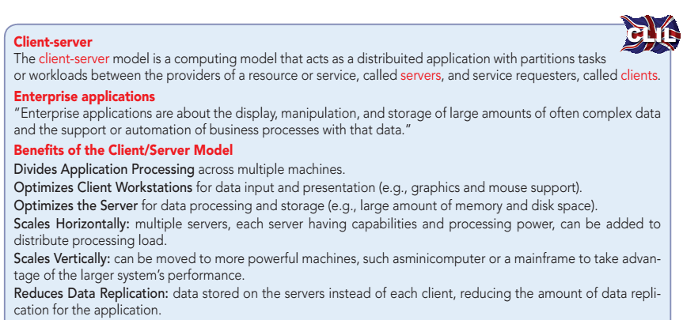

Slide 31
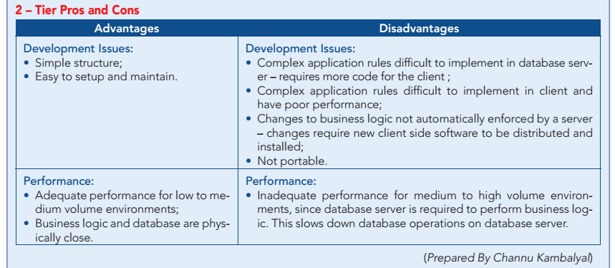

Slide 32
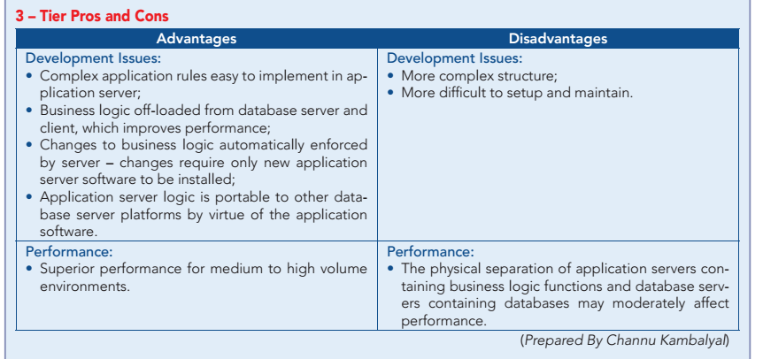

Slide 33
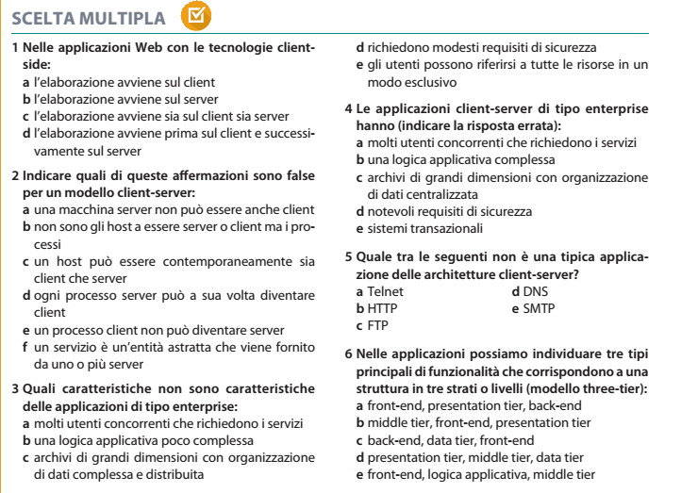

Slide 34
